Slide 1
LE FINANCEMENT BASE SUR LA PERFORMANCE: EXPERIENCE DU BURUNDI
Ministère de la Santé Publique et de la lutte contre le SIDA
Préparée par la CT/ FBP et Direction de la Planification et du Suivi Evaluation et des politiques de santé

Slide 2
HISTORIQUE DE MISE EN ŒUVRE DU FBP
Expériences pilotes de FBP en 2006 en 3 Provinces pilotes avec l’appui technique de CORDAID et HealthNet TPO
Elaboration d’une politique nationale de contractualisation dans le secteur de la santé en Février 2006
Résultats positifs des expériences pilotes FBP
Décision de passage à l’échelle dès le 1 Avril 2010 avec consensus sur les indicateurs à acheter en vue de renforcer le système de santé Burundais
Un document de consensus entre le GOT et les PTF est signé pour couplé la Gratuité ciblée et le FBP. Un schéma institutionnel est mis en place en 2009.
Introduction du FBP du niveau central en 2013
Notes:
Ok!

Slide 3
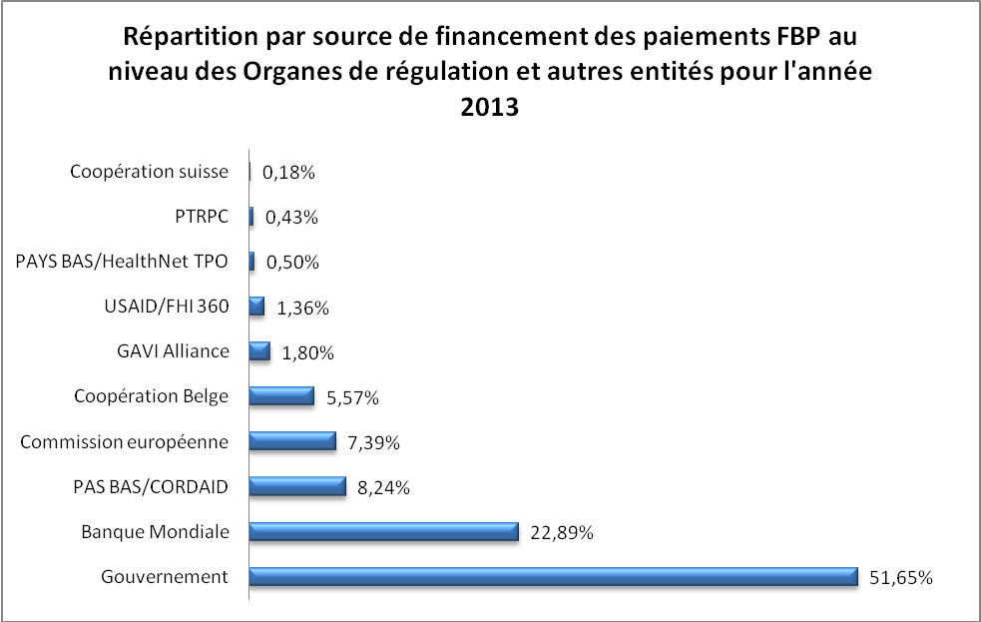
QUI EST IMPLIQUE?
Chaque PTF sauf la BM, utilise un panier commun ‘virtuel’ avec une forte prévisibilité des financements

Slide 4
QUEL MONTAGE INSTITUTIONNEL?
MSPLS
DGSSLS
CT FBP
Services du niveau central
Cadre de Partenariat pour la Santé et le Développement (CPSD)
CPSD
CT FBP Elargie
Prestataires secondaires
Hôpitaux Nationaux
Bureau Provincial de Santé
Comité Provincial de Vérification et de Validation(CPVV)
Equipe Technique de Vérification
Ecoles Paramédicales
Bureau de District Sanitaire
ONGs Indépendantes
Associations locales
Centres de Santé
Hôpitaux de District
Prestataires secondaires
Contrat
Communauté
Vérification quantité
Evaluation qualité technique
Evaluation qualité perçue
Evaluation de la performance
Relation de Collaboration

Slide 5
OPPORTUNITES A EXPLOITER
Existence d’une ligne budgétaire FBP dans le budget de l’Etat
Forte implication de l’Etat : accord pour augmenter chaque année le budget FBP de 1,4% du Budget général de l’Etat
Forte implication des PTFs : panier commun virtuel, prévisibilité des fonds venants des PTFs

Slide 6
DEFIS
Système de référence et contre référence non encore correctement fonctionnel
Problématique de sous financement global au niveau des Hôpitaux: arriérés de paiement dus par l’Etat, pléthore personnel, niveau de tarification très bas
Généralisation du FBP au niveau communautaire : expérience pilote en cours dans une Province (Makamba)
Absence d’une stratégie nationale de financement de la santé Plusieurs mécanismes de financement coexistent sans intégration ni synergie (Gratuité ciblée, CAM, FBP, Mutuelle Fonction Publique, Mutuelles communautaires)
Mesure de la qualité des soins pour s’assurer que le niveau de qualité est maintenu entre 2 évaluations

